Slide 1
5조 3차 발표
5장 – DDL DML
주제
영화 예매 서비스
조원
이의환

Slide 2
제목
스키마 작성
목차
Chapter1. 피드백 및 수정한 부분
Chapter2. DDL 작성 && 데이터베이스 구현
1) 문제점
2) 해결방안
3) 고려해볼 점
Chapter3. DML 검색
1) 간단한 검색
2) 고객-예매 표-상영관-결제 관계
3) 영화-극장 관계

Slide 3
Chapter1
피드백 및 수정한 부분

Slide 4
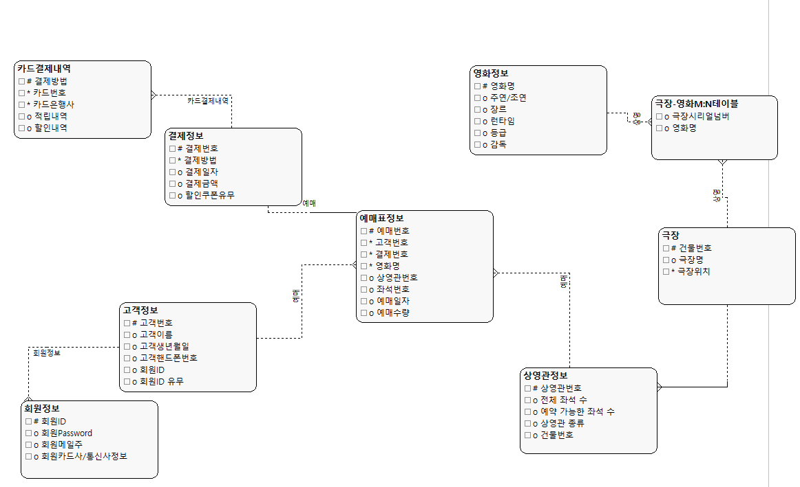
Chapter 1. 피드백 및 수정한 부분
Contents 1
Contents 2
Contents 3
Contents 4
Contents 5
Contents 6
Contents 7

Slide 5
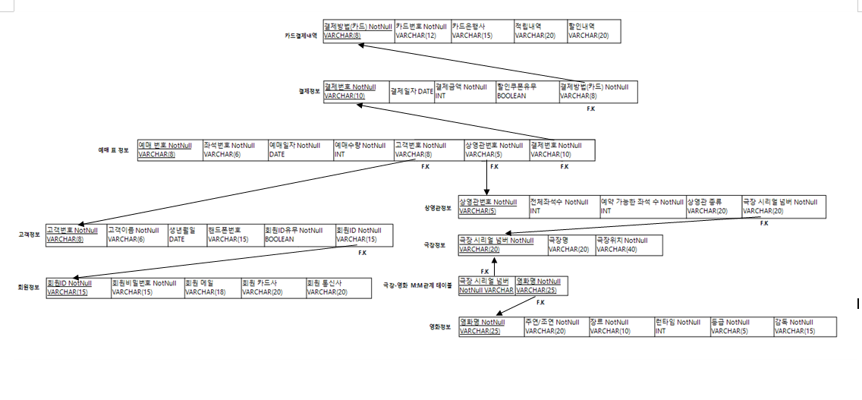
Chapter 1. 피드백 및 수정한 부분
Contents 1
Contents 2
Contents 3
Contents 4
Contents 5
Contents 6
Contents 7

Slide 6
Chapter2
DDL 작성 && 데이터베이스 구현

Slide 7
Chapter 2. DDL 작성 && 데이터베이스 구현
Contents 1
Contents 2
Contents 3
Contents 4
Contents 5
Contents 6
Contents 7
1. 제약조건 CHECK
-> CHECK 조건을 구현할 수 있는가? 또 구현해야 하나?
-> CEHCK 제약을 생각과 고민 하되 구현을 다음 실습에 실행(피드백 및 조언)
2. DATABASE ERROR 1663(UTF8 에러)
-> 테이블 속성에 한글을 넣으면 나타나는 문제
-> 각 테이블 생성시 DEFAULT CHARSET = utf8; 명령 추가하여 해결
3. 결제정보-카드결제내역 간의 문제
-> 카드결제내역의 기본키 결제방법이 유일성을 지니지 않아(＇카드’ or null)
-> 차라리 카드번호를 기본키로 지정하고 요구분석서의 수정할까?

Slide 8
Chapter 2. DDL 작성 && 데이터베이스 구현
Contents 1
Contents 2
Contents 3
Contents 4
Contents 5
Contents 6
Contents 7
테이블명 | 속성값 | 데이터타입 | NOT NULL | UNIQUE | CHECK
카드 결제내역 | 결제방법(카드) | VARCHAR(8) | NOT NULL | UINQUE | 카드
 | 카드번호 | VARCHAR(8) | NOT NULL | UINQUE
 | 카드은행사 | VARCHAR(8)
 | 적립내역 | VARCHAR(45)
 | 할인내역 | VARCHAR(45)

Slide 9
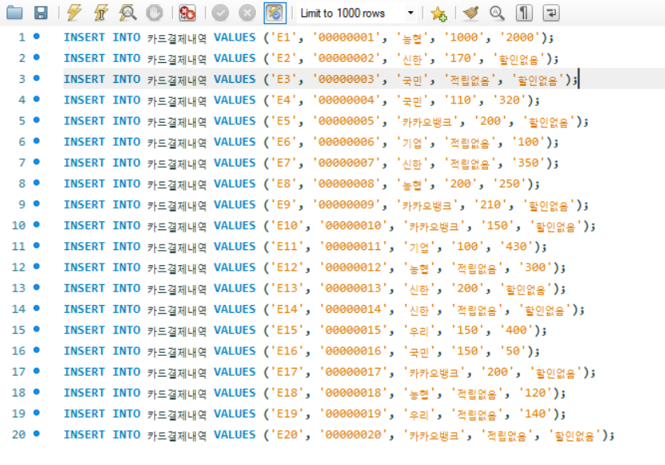
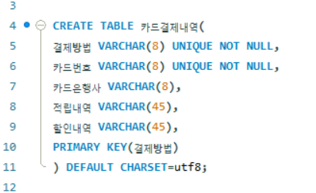
Chapter 2. DDL 작성 && 데이터베이스 구현
Contents 1
Contents 2
Contents 3
Contents 4
Contents 5
Contents 6
Contents 7

Slide 10
Chapter 2. DDL 작성 && 데이터베이스 구현
Contents 1
Contents 2
Contents 3
Contents 4
Contents 5
Contents 6
Contents 7
테이블명 | 속성값 | 데이터타입 | NOT NULL | UNIQUE | CHECK
결제정보 | 결제번호 | VARCHAR(8) | NOT NULL | UINQUE
 | 결제일자 | DATE
 | 결제금액 | INT | NOT NULL
 | 할인 쿠폰유무 | VARCHAR(45)
 | 결제방법 | VARCHAR(45) | NOT NULL | UINQUE

Slide 11
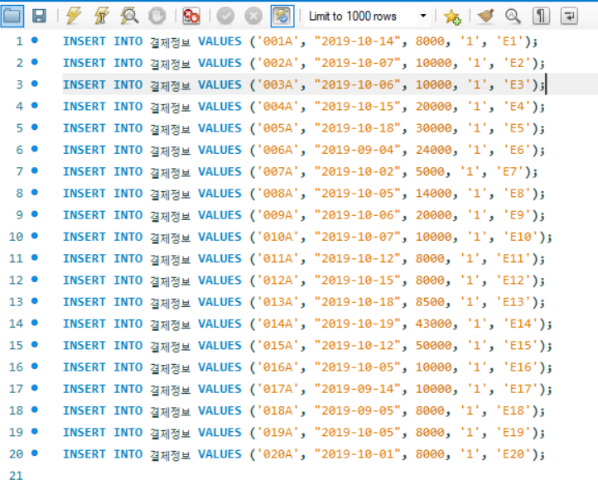
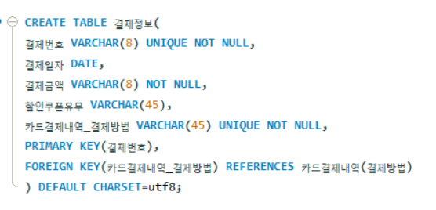
Chapter 2. DDL 작성 && 데이터베이스 구현
Contents 1
Contents 2
Contents 3
Contents 4
Contents 5
Contents 6
Contents 7
1:1 관계

Slide 12
Chapter 2. DDL 작성 && 데이터베이스 구현
Contents 1
Contents 2
Contents 3
Contents 4
Contents 5
Contents 6
Contents 7
테이블명 | 속성값 | 데이터타입 | NOT NULL | UNIQUE | CHECK
회원정보 | 회원ID | VARCHAR(45) | NOT NULL | UINQUE | 영어+숫자
 | 회원비밀번호 | VARCHAR(45) | NOT NULL | UINQUE | 영어+숫자
 | 회원 메일 | VARCHAR(20)
 | 회원 카드사 | VARCHAR(45)
 | 회원 통신사 | VARCHAR(45)

Slide 13
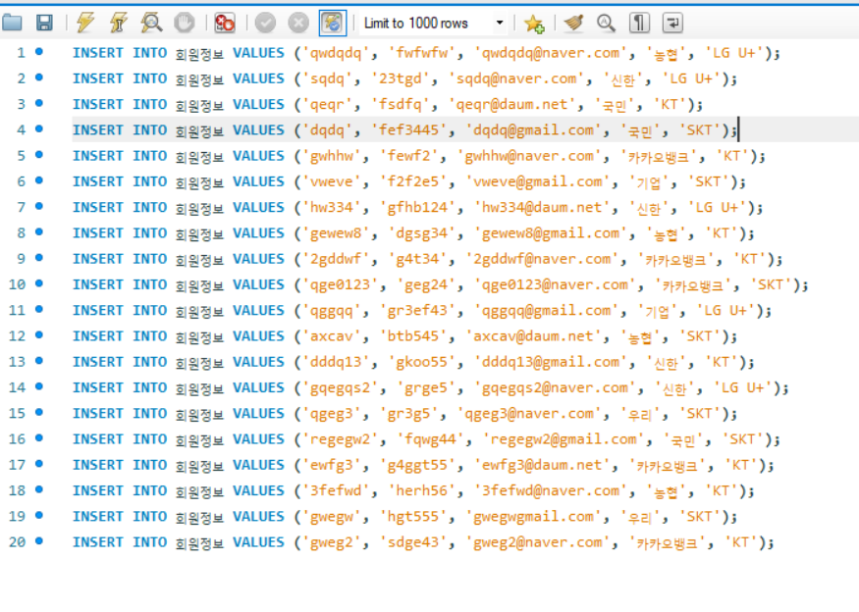
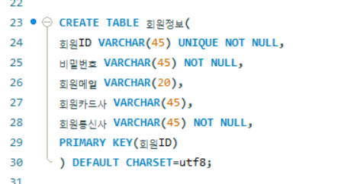
Chapter 2. DDL 작성 && 데이터베이스 구현
Contents 1
Contents 2
Contents 3
Contents 4
Contents 5
Contents 6
Contents 7

Slide 14
Chapter 2. DDL 작성 && 데이터베이스 구현
Contents 1
Contents 2
Contents 3
Contents 4
Contents 5
Contents 6
Contents 7
테이블명 | 속성값 | 데이터타입 | NOT NULL | UNIQUE | CHECK
고객정보 | 고객번호 | VARCHAR(20) | NOT NULL | UNIQUE
 | 고객이름 | VARCHAR(15) | NOT NULL
 | 생년월일 | DATE
 | 핸드폰번호 | VARCHAR(45)
 | 회원ID 유무 | BOOLEAN | NOT NULL |  | 1 OR 0
 | 회원ID | VARCHAR(45) | NOT NULL | UNIQUE | 영어+숫자

Slide 15
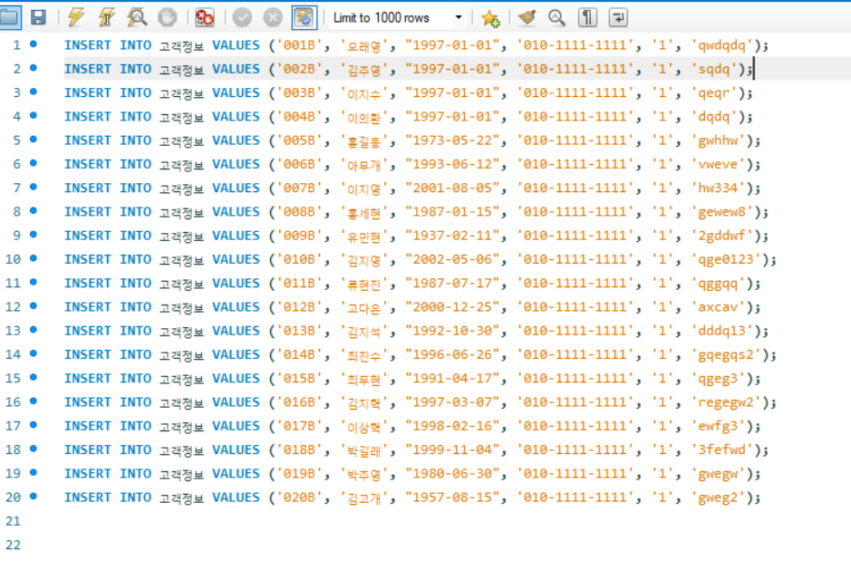
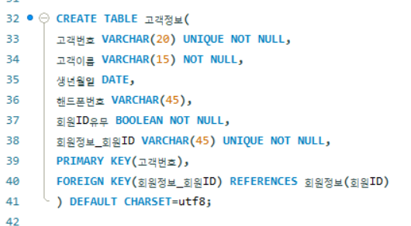
Chapter 2. DDL 작성 && 데이터베이스 구현
Contents 1
Contents 2
Contents 3
Contents 4
Contents 5
Contents 6
Contents 7

Slide 16
Chapter 2. DDL 작성 && 데이터베이스 구현
Contents 1
Contents 2
Contents 3
Contents 4
Contents 5
Contents 6
Contents 7
테이블명 | 속성값 | 데이터타입 | NOT NULL | UNIQUE | CHECK
영화정보 | 영화 명 | VARCHAR(50) | NOT NULL | UINQUE
 | 등장인물 | VARCHAR(100) | NOT NULL
 | 장르 | VARCHAR(30)
 | 런타임 | INT |  |  | 30 이상 6시간 미만
 | 등급 | VARCHAR(10) |  |  | U, PG, 12, 15, 18
 | 감독 | VARCHAR(45) | NOT NULL

Slide 17
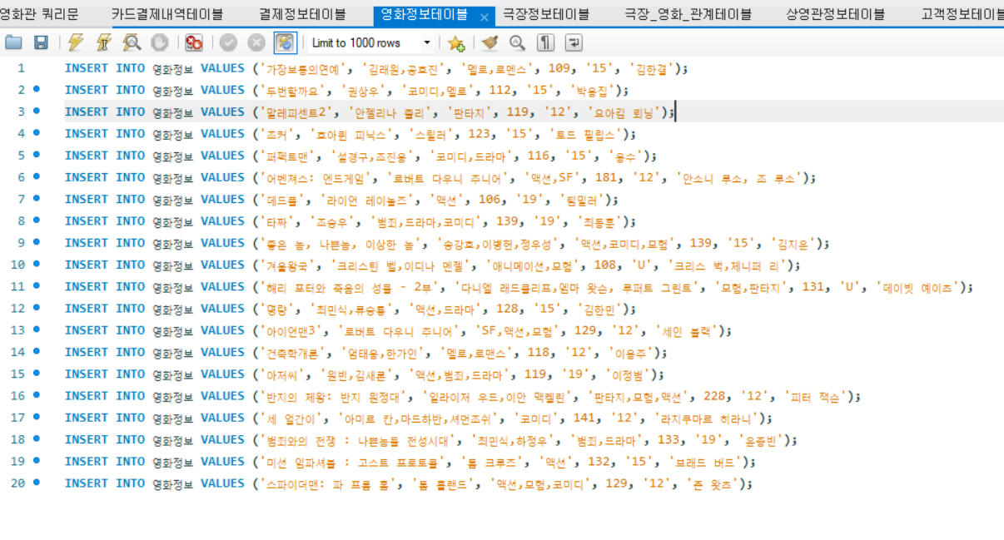
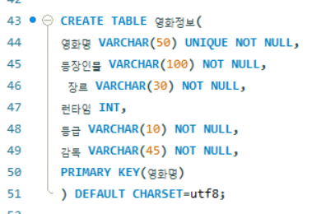
Chapter 2. DDL 작성 && 데이터베이스 구현
Contents 1
Contents 2
Contents 3
Contents 4
Contents 5
Contents 6
Contents 7

Slide 18
Chapter 2. DDL 작성 && 데이터베이스 구현
Contents 1
Contents 2
Contents 3
Contents 4
Contents 5
Contents 6
Contents 7
테이블명 | 속성값 | 데이터타입 | NOT NULL | UNIQUE | CHECK
극장정보 | 극장 시리얼 넘버 | VARCHAR(20) | NOT NULL | UINQUE
 | 극장 명 | VARCHAR(20)
 | 극장위치 | VARCHAR(100) | NOT NULL |  | 도, 구, 시
테이블명 | 속성값 | 데이터타입 | NOT NULL | UNIQUE | CHECK
극장-영화 M:N 테이블 | 극장 시리얼 넘버 | VARCHAR(20) | NOT NULL
 | 영화 명 | VARCHAR(50) | NOT NULL

Slide 19
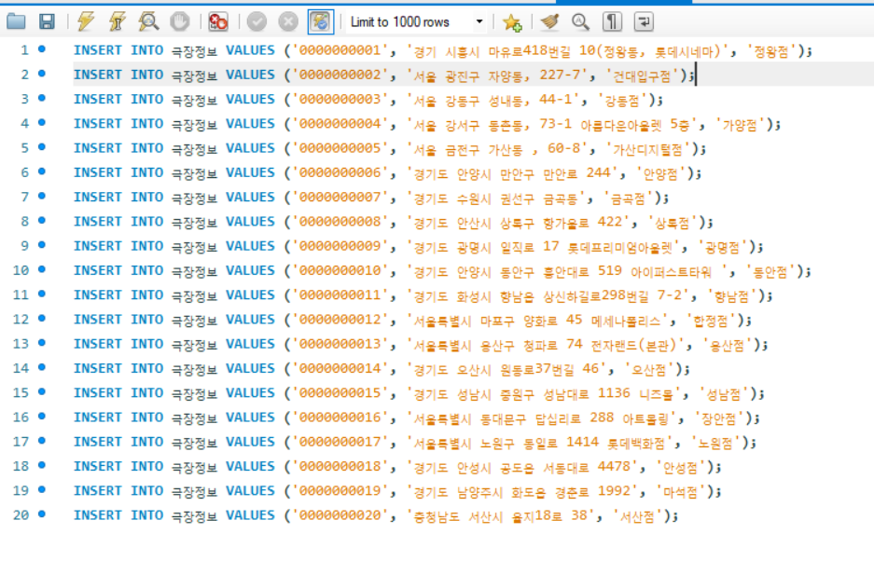
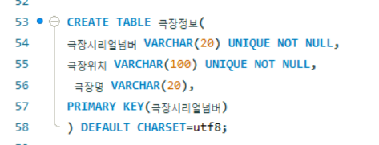
Chapter 2. DDL 작성 && 데이터베이스 구현
Contents 1
Contents 2
Contents 3
Contents 4
Contents 5
Contents 6
Contents 7

Slide 20
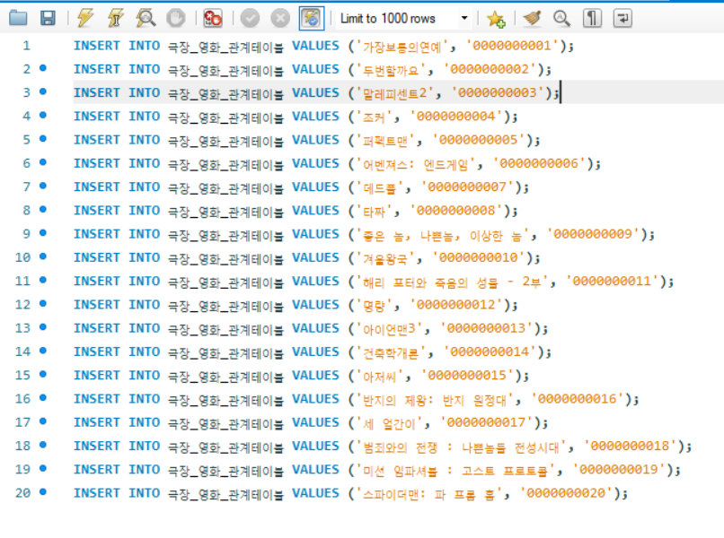
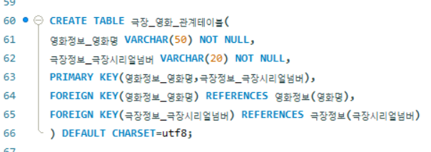
Chapter 2. DDL 작성 && 데이터베이스 구현
Contents 1
Contents 2
Contents 3
Contents 4
Contents 5
Contents 6
Contents 7
M:N관계

Slide 21
Chapter 2. DDL 작성 && 데이터베이스 구현
Contents 1
Contents 2
Contents 3
Contents 4
Contents 5
Contents 6
Contents 7
테이블명 | 속성값 | 데이터타입 | NOT NULL | UNIQUE | CHECK
상영관정보 | 상영관번호 | VARCHAR(20) | NOT NULL | UINQUE
 | 전체 좌석수 | INT | NOT NULL
 | 예약가능한 좌석 수 | INT | NOT NULL
 | 상영관 종류 | VARCHAR(10) |  |  | 일반, 3D, 아이맥스
 | 극장 시리얼 넘버 | VARCHAR(20) | NOT NULL | UNIQUE

Slide 22
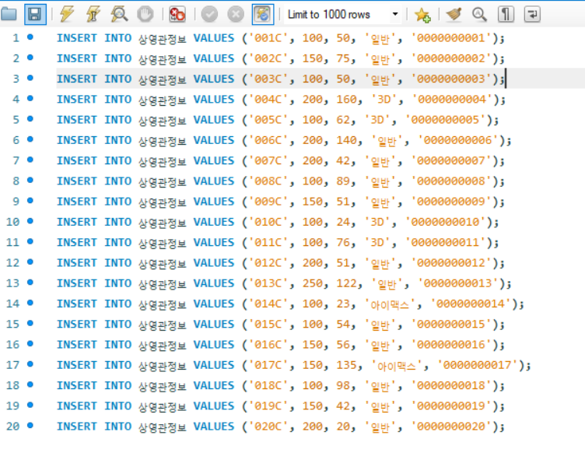
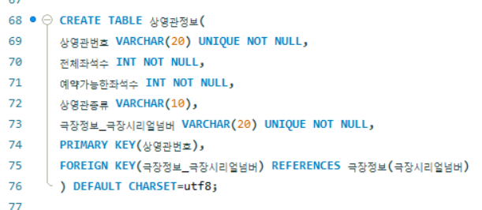
Chapter 2. DDL 작성 && 데이터베이스 구현
Contents 1
Contents 2
Contents 3
Contents 4
Contents 5
Contents 6
Contents 7
1:N 관계

Slide 23
Chapter 2. DDL 작성 && 데이터베이스 구현
Contents 1
Contents 2
Contents 3
Contents 4
Contents 5
Contents 6
Contents 7
테이블명 | 속성값 | 데이터타입 | NOT NULL | UNIQUE | CHECK
예매표정보 | 예매번호 | VARCHAR(20) | NOT NULL | UINQUE
 | 좌석번호 | VARCHAR(20) |  |  | 범위 (A~O)열(1~24)
 | 예매일자 | DATE
 | 예매수량 | INT
 | 고객번호 | VARCHAR(20) | NOT NULL | UINQUE
 | 상영관번호 | VARCHAR(20) | NOT NULL
 | 결제번호 | VARCHAR(20) | NOT NULL

Slide 24
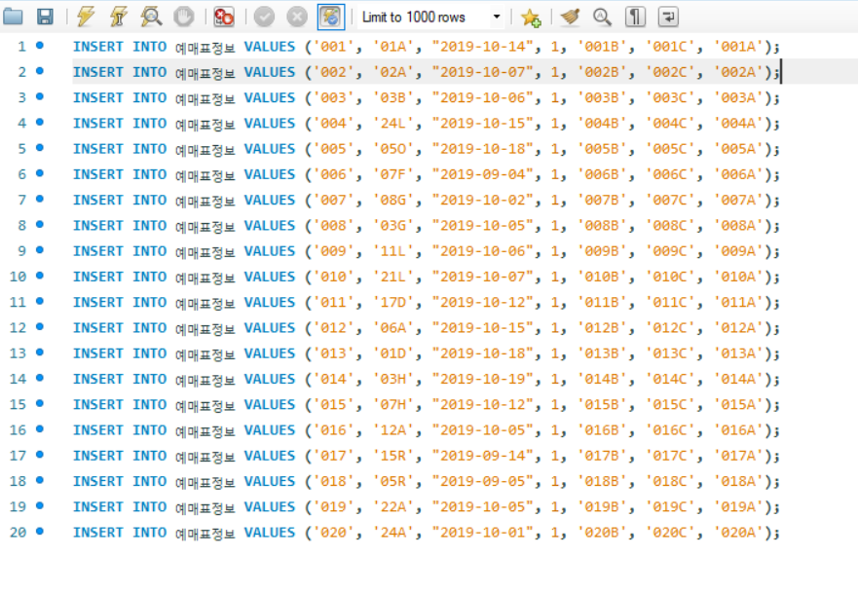
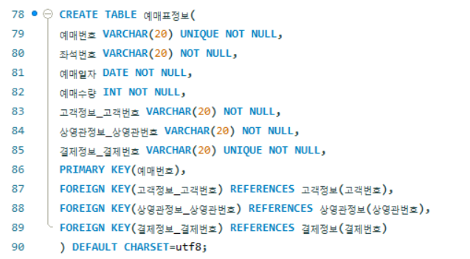
Chapter 2. DDL 작성 && 데이터베이스 구현
Contents 1
Contents 2
Contents 3
Contents 4
Contents 5
Contents 6
Contents 7
1:1관계
1:N관계

Slide 25
Chapter3
DML 검색

Slide 26
Chapter 3. DML 검색
Contents 1
Contents 2
Contents 3
Contents 4
Contents 5
Contents 6
Contents 7
1. 간단한 테이블 보이기
-> 예매표정보 테이블을 ‘예매번호’를 통해 검색
예매표정보에 엮여져 있는 관계 확인
제대로 설계되었는지 보려면 관계 검증이 필수적이지 않을까?
-> 고객정보 : 예매표정보 ( 1 : N )
-> 상영관정보 : 예매표정보 ( 1 : N )
-> 결제정보 : 예매표정보 ( 1 : 1 )
3. 극장-영화 관계 확인
-> 극장정보 : 영화정보 ( M : N )

Slide 27
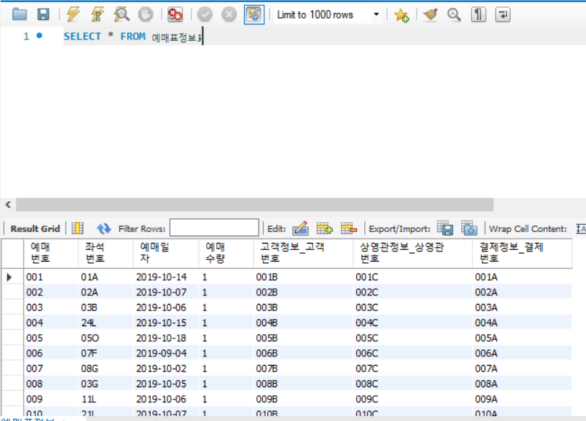
Chapter 3. DML 검색
Contents 1
Contents 2
Contents 3
Contents 4
Contents 5
Contents 6
Contents 7

Slide 28
Chapter 3. DML 검색
Contents 1
Contents 2
Contents 3
Contents 4
Contents 5
Contents 6
Contents 7

Slide 29
Chapter 3. DML 검색
Contents 1
Contents 2
Contents 3
Contents 4
Contents 5
Contents 6
Contents 7
N
1
1
예매번호 : 001
고객번호 : 004B
결제정보 : 001A
상영관번호: 001C
1
결제번호: 001A
……….
고객번호: 004B
고객이름: 이의환
1
예매번호 : 001
고객번호 : 004B
결제정보 : 002A
상영관번호: 001C
1
결제번호: 002A
……….
상영관번호: 001C
……….
1
1
예매번호 : 001
고객번호 : 004B
결제정보 : 003A
상영관번호: 002C
결제번호: 003A
……….
상영관번호: 002C
……….

Slide 30
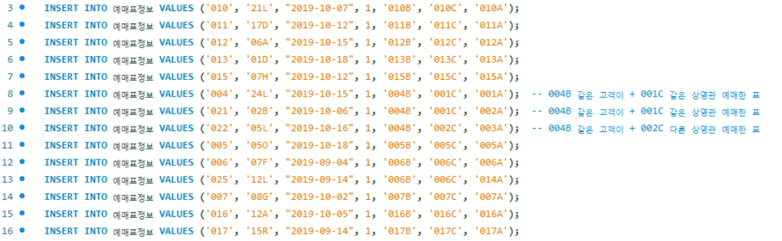
Chapter 3. DML 검색
Contents 1
Contents 2
Contents 3
Contents 4
Contents 5
Contents 6
Contents 7

Slide 31
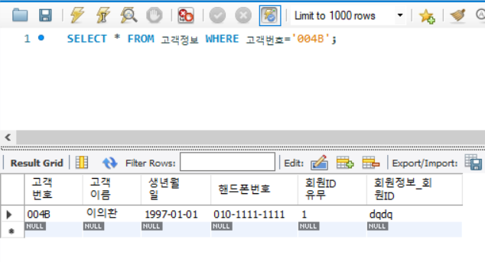
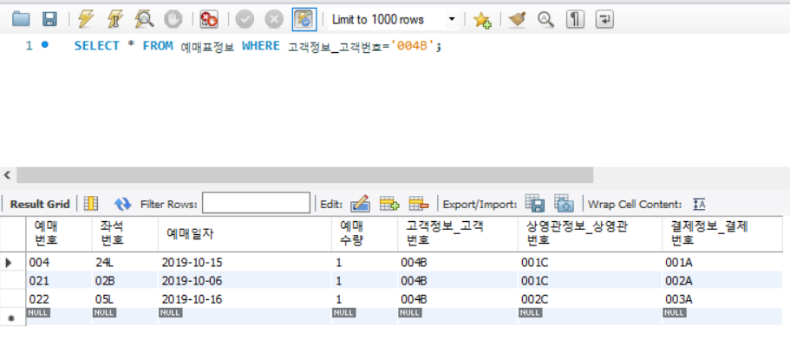
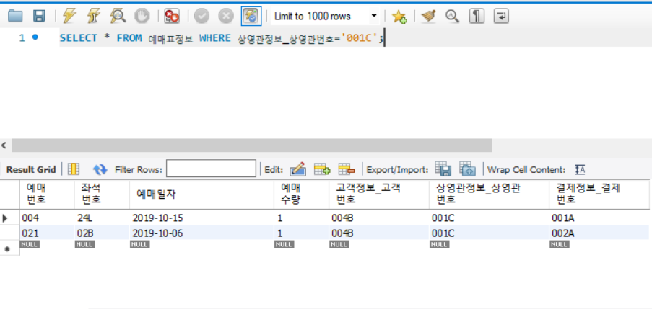
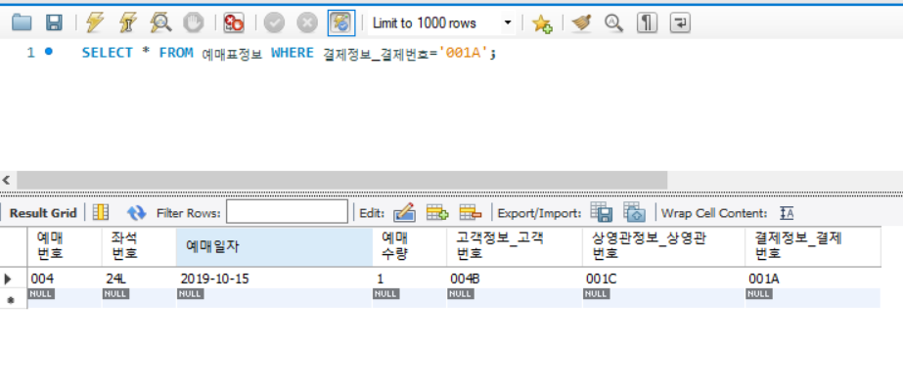
Chapter 3. DML 검색
Contents 1
Contents 2
Contents 3
Contents 4
Contents 5
Contents 6
Contents 7

Slide 32
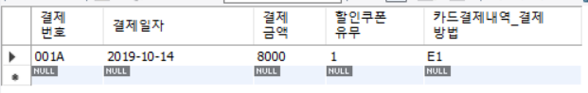
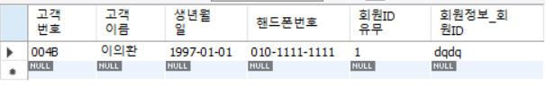
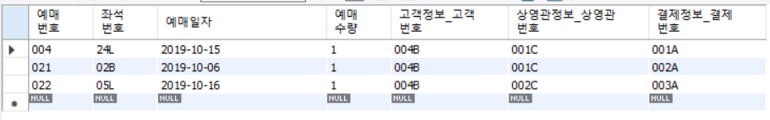
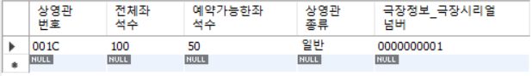
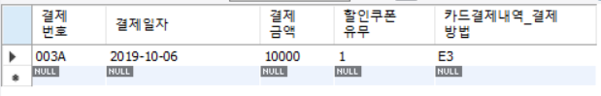
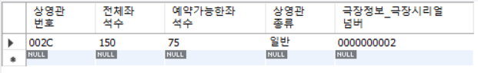
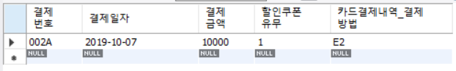
Chapter 3. DML 검색
Contents 1
Contents 2
Contents 3
Contents 4
Contents 5
Contents 6
Contents 7
1
1
N
N
1
1
1
1
1

Slide 33
Thank you

